Slide 1
CÍRCULO ECIRCUNFERÊNCIA
PERÍMETRO E ÁREA

Slide 2
Circunferência
Definições e diferenças básicas
Circunferências e círculos são figuras muito parecidas, mas com uma diferença muito importante: a circunferência é a borda do círculo. Isso é causa de muitas confusões e repercute diretamente tanto na definição dessas duas figuras geométricas quanto em algumas de suas propriedades.
Para acabar com as dúvidas em relação a essas duas figuras, vamos discutir suas definições e propriedades. Esperamos, com isso, demonstrar suas diferenças básicas.
Definição de circunferência
Dados um ponto C (chamado centro da circunferência) do plano e uma distância r (chamada raio da circunferência), uma circunferência é o conjunto de pontos desse mesmo plano cuja distância até o ponto C é igual a r. Isso é equivalente a dizer que, dado o ponto C, qualquer ponto P cuja distância até C seja igual a r pertencerá à circunferência.

Slide 3
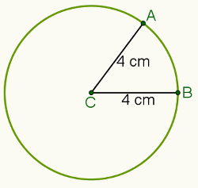
Por exemplo, se fixados a distância em 4 centímetros e o ponto C (ilustrados na imagem a seguir), o conjunto de todos os pontos que possuem 4 centímetros de distância do ponto C será a circunferência em destaque.
Dessa maneira, considere os pontos A e B pertencentes a uma circunferência de centro C. A distância entre A e C é representada por d_{AC}, e a distância entre B e C é representada por d_{BC}. Nessas circunstâncias, d_{AC} = d_{BC} = r.
Digamos que um ponto P está no interior da circunferência e um ponto S está no exterior dessa figura. Nesse caso, os pontos P e S não pertencem à circunferência, pois: d_{PC} < r e d_{SC} > r.

Slide 4
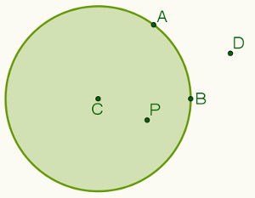
Definição de círculo
O círculo é uma figura geométrica formada por uma parte de um plano que é limitada por uma circunferência. Em outras palavras, dados um ponto C (chamado centro do círculo) e uma distância r (chamada raio do círculo), o círculo é o conjunto de pontos cuja distância até C é igual ou menor que r. Matematicamente, o ponto P pertencerá ao círculo se: d_{PC} ≤ r
Sendo assim, na figura a seguir, os pontos A, B, C e P pertencem ao círculo, que é toda a seguinte figura em verde. Já o ponto D não pertence ao círculo, pois está em seu exterior.
Portanto, de acordo com as duas definições acima, a circunferência possui os mesmos pontos que a borda de um círculo. Já o círculo possui todos os pontos internos de uma circunferência. Logo, o círculo é uma região plana, e a circunferência é uma linha.

Slide 5
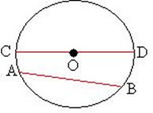
Elementos da Circunferência
Corda
Dada uma circunferência de centro O a pontos A, B, C e D pertencentes a ela, temos os seguintes elementos: AB e CD.
Os segmentos AB e CD têm suas extremidades nessa circunferência. Dizemos que os segmentos determinados por dois pontos quaisquer da circunferência são cordas da circunferência.

Slide 6
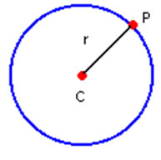
Raio
Distância compreendida entre o centro e a extremidade da circunferência, aqui é o segmento de reta PC ou simplesmente r.
Diâmetro
Com base na figura acima, note que o segmento CD (corda) passa pelo centro da circunferência e se transforma no diâmetro da circunferência, também chamado de corda máxima.

Slide 7
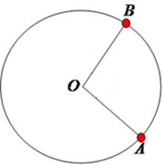
Diâmetro da circunferência
É fácil perceber que a medida do diâmetro é o dobro da medida do raio. Se chamarmos D a medida do diâmetro e r a medida do raio, temos a seguinte relação:
D = 2 * r
Arco
Considere agora esta circunferência:
Observe que os pontos A e B dividem a circunferência em duas partes. Cada uma dessas partes é chamada arco de circunferência.

Slide 8
Número Pi
Número Pi (π) é um número irracional cujo valor é 3,14159265358979323846…, ou seja, uma sequência infinita de dígitos.
Como Calcular?
O Pi resulta da divisão do perímetro pelo diâmetro de um círculo (π = perímetro / diâmetro).
Se medirmos toda a volta de um círculo com fita métrica obtemos a medida do seu perímetro. O diâmetro, por sua vez, é a medida obtida de uma ponta a outra desse círculo.
Dividindo a medida do perímetro pela medida do diâmetro, o resultado será o número pi.

Slide 9
Perímetro
O perímetro é uma medida do comprimento da borda de uma figura geométrica. Assim, é possível calcular o perímetro tanto do círculo quanto da circunferência usando a seguinte fórmula:
C = 2·π·r
Em que C = comprimento ou perímetro; r = raio do círculo ou circunferência em questão; e π é uma constante irracional comumente arredondada para 3,14.
Isso acontece porque toda circunferência é o perímetro de um círculo com centro e raio iguais.

Slide 10
Área
Ao passo que o comprimento pode ser calculado tanto sobre o círculo quanto sobre a circunferência, a área da circunferência não pode ser calculada, diferentemente do círculo que pode ter essa medida calculada.
Assim, a área é uma medida referente à superfície ocupada por uma figura geométrica, isto é, ela depende da quantidade de plano que essa figura ocupa. A área é, portanto, a medida referente às regiões planas.
Entretanto, sempre que a “área da circunferência” for citada, poderemos entender como a área do círculo limitado por aquela circunferência. Não há problemas em usar essa expressão.
A área do círculo pode ser calculada usando a seguinte fórmula:
A = π·r²
Em que A = área do círculo, r = raio do círculo e π é a mesma constante do comprimento ou perímetro.

Slide 11
Medidas de superfície
Superfície e área
Superfície é uma grandeza com duas dimensões, enquanto área é a medida dessa grandeza, portanto, um número.
Metro quadrado
A unidade fundamental de superfície chama-se metro quadrado. O metro quadrado (m²) é a medida correspondente à superfície de um quadrado com 1 metro de lado.
Múltiplos |  |  | Unidade Fundamental | Submúltiplos
quilômetro quadrado | hectômetro quadrado | decâmetro quadrado | metro quadrado | decímetro quadrado | centímetro quadrado | milímetro quadrado
km² | hm² | dam² | m² | dm² | cm² | mm²
1.000.000m² | 10.000m² | 100m² | 1m² | 0,01m² | 0,0001m² | 0,000001m²
O dam², o hm² e km² são utilizados para medir grandes superfícies, enquanto o dm², o cm² e o mm² são utilizados para pequenas superfícies.

Slide 12
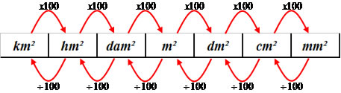
Transformação de Unidades
As unidades de área podem ser transformadas de acordo com as seguintes tabelas de conversões de medidas:
Transformando 1m² (metro quadrado) em cm² (centímetro quadrado)
1º passo: transformar m² em dm²
2º passo: transformar dm² em cm²
Pelo processo prático podemos multiplicar o m² por 100x100 (10 000)
1 x 100 x 100 = 10 000 → 1m² = 10 000cm²

Slide 13
ATIVIDADES
Após a leitura atenta dos enunciados teóricos acima, assista os vídeos abaixo recomendados, resolvendo, posteriormente, os exercícios/atividades constantes das páginas 42 a 51 – com exceção do exercício das páginas 45 e 46, do volume 3 da apostila do Sistema Aprende Brasil da Editora Positivo direcionada ao 7º Ano.
Lembre-se: todas as atividades aqui citadas serão avaliadas, por isso, é IMPRESCINDÍVEL que, após feitas, sejam encaminhadas – obrigatoriamente - para o aplicativo Google Classroom/Sala de Aula.
Para auxiliar nesse processo de aprendizagem, anexamos as vídeo-aulas sobre Circunferência e Medidas de Superfície e Circunferência e Medidas de Superfície - Atividades, editadas pelo Sistema Aprende Brasil da Editora Positivo, cujos endereços eletrônicos são os seguintes:
https://youtu.be/hUGtSYJ-G2U
https://youtu.be/kda3l5eluHY
Quaisquer dúvidas e/ou questionamentos poderão ser feitos em qualquer um dos endereços eletrônicos abaixo:
WhatsApp – 49 9972 4950, ou e-mail cesardacol@iomere.edu.sc.gov.br

